Slide 1
第三章: SQL导论

Slide 2
概要
SQL概述
SQL数据定义 Data Definition
SQL查询基本结构Basic Query Structure of SQL Queries
附加的基本运算 Additional Basic Operations
集合运算 Set Operations
空值 Null Values
聚集函数 Aggregate Functions
嵌套子查询 Nested Subqueries
数据库的修改 Modification of the Database
Notes:
1

Slide 3
历史
IBM Sequal 语言作为IBM San Jose 研究实验室的System R项目的一部分
重命名为 Structured Query Language (SQL)
ANSI 和 ISO 标准 SQL:
SQL-86
SQL-89
SQL-92
SQL:1999 (language name became Y2K compliant!)
SQL:2003
商业系统提供大部分，但不是全部，SQL-92的特性，加上后面标准中特性集合的变体和一些特有的私有特性
不是所有例子都能工作在你的特定系统

Slide 4
SQL
DML —— 提供查询、新增、删除、修改数据库表的数据的能力
DDL —— 提供对数据库对象的定义 ，修改，删除的能力
完整性约束 integrity constraints
视图View
事务控制 Transaction control
嵌入式SQL和动态SQL Embedded SQL and dynamic SQL
权限管理 Authorization

Slide 5
数据定义语言 Data Definition Language
SQL的数据定义语言（DDL）用于规范关系的信息，包括：
每个关系的模式
每个属性的类型
完整性约束
索引
安全和权限
物理存储结构

Slide 6
SQL中数据类型 Domain Types in SQL
char(n). 定长字符
varchar(n). 可变长字符.
int. 整数.
smallint. 小整数.
numeric(p,d). 数（定点数） ，用户定义数据的总位数p和小数点后的位数q。 (比如., numeric(3,1), 允许存储 44.5 ，但不能存 444.5 或者 0.32)
real, double precision. 浮点数
float(n). n位浮点数 （精度至少n位）.
More are covered in Chapter 4.

Slide 7
Create Table Construct
建表命令： create table :
create table r
(A₁ D₁, A₂ D₂, ..., A_{n} D_{n}, (integrity-constraint₁), ..., (integrity-constraint_{k}))
r 表名
A_{i} 属性名
D_{i} 类型
比如:
create table instructor ( ID char(5), name varchar(20), dept_name varchar(20), salary numeric(8,2))

Slide 8
建表中的完整性约束 Integrity Constraints
完整性约束
主键 primary key (A₁, ..., A_{n} )
外键 foreign key (A_{m}, ..., A_{n} ) references r
非空 not null
当违反完整性约束时，SQL会阻止任何对数据库的更新
比如:
create table instructor ( ID char(5), name varchar(20) not null, dept_name varchar(20), salary numeric(8,2), primary key (ID), foreign key (dept_name) references department);

Slide 9
更多的表定义
create table student ( ID varchar(5), name varchar(20) not null, dept_name varchar(20), tot_cred numeric(3,0), primary key (ID),
foreign key (dept_name) references department);
create table takes ( ID varchar(5), course_id varchar(8), sec_id varchar(8), semester varchar(6), year numeric(4,0), grade varchar(2),
primary key (ID, course_id, sec_id, semester, year) ,
foreign key (ID) references student, foreign key (course_id, sec_id, semester, year) references section);

Slide 10
既然是表的定义
create table course ( course_id varchar(8), title varchar(50), dept_name varchar(20), credits numeric(2,0),
primary key (course_id),
foreign key (dept_name) references department);

Slide 11
表的更新
Insert （DML）
insert into instructor values ('10211', 'Smith', 'Biology', 66000);
Delete （DML）
Remove all tuples from the student relation
delete from student
Drop Table （DDL）
drop table r
Alter （DDL）
alter table r add A D
where A is the name of the attribute to be added to relation r and D is the domain of A.
All exiting tuples in the relation are assigned null as the value for the new attribute.
alter table r drop A
where A is the name of an attribute of relation r
Dropping of attributes not supported by many databases.

Slide 12

基础查询结构
一个典型的SQL的查询结构: select A₁, A₂, ..., A_{n} from r₁, r₂, ..., r_{m} where P
A_{i} 属性
r_{i} 表
P 逻辑谓词.
查询结果为：
Notes:
2

Slide 13
select 子句
select 子句列出查询结果的所有列
对应于关系代数中的投影运算
比如: 找所有教师的姓名: select name from instructor
注意: SQL中大小写不敏感 (换句话说，你可以用大写也可以用小写)
E.g., Name ≡ NAME ≡ name
Notes:
3

Slide 14
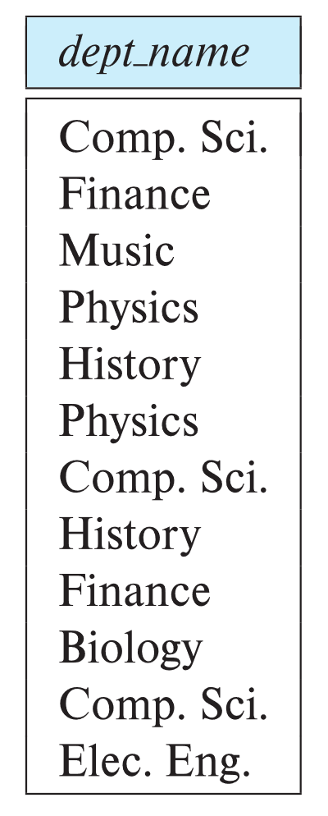
select 子句 (续)
SQL 允许查询结果中存在重复元组
强制去重，在select 后使用 distinct 关键字
查询所有老师所在的院系，结果去重。
select distinct dept_name from instructor
注意：去重是针对select子句所有列组成的元组进行去重，不可能只对某些特定列去重，其他列不去重，这样结果也不可能是一个二维表了。
关键字 all 表示结果不去重。
select all dept_name from instructor
Notes:
4

Slide 15
select 子句(Cont.)
星号在select子句重意味着所有属性
select * from instructor
使用*，不能加其他列
可以使用表名.*，指代这个表的所有列
字面量列
select '437'
单列表，有一行，值为’437’
可以对列进行重命名
select '437' as FOO
Oracle ： select ‘437’ foo from dual;
字面量列
select 'A' from instructor
单列表，N行（instructor表的行数），每一行的值都是‘A’。
Notes:
5

Slide 16
select 子句(续)
select子句可以包含数学表达式，操作数可以用常量或者列
比如:
select ID, name, salary/12 from instructor
结果为一个和instructor一样的关系，除了salary列的值被12除。
可以给 “salary/12” 重命名:
select ID, name, salary/12 as monthly_salary
Notes:
5

Slide 17
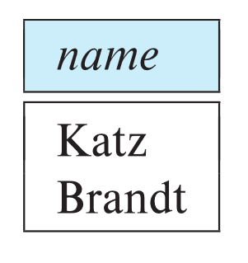
where 子句
where 子句 表述 结果必须满足的条件
对应于关系代数中的选择操作
查询计算机院的所有老师
select name from instructor where dept_name = 'Comp. Sci.'
SQL 可以使用逻辑运算 and ，or， not
逻辑运算可以连接关系表达式
比较能被应用于算术表达式的结果
查询计算机院工资超过70000 的所有老师
select name from instructor where dept_name = 'comp. Sci.'
and salary > 70000
Notes:
6

Slide 18
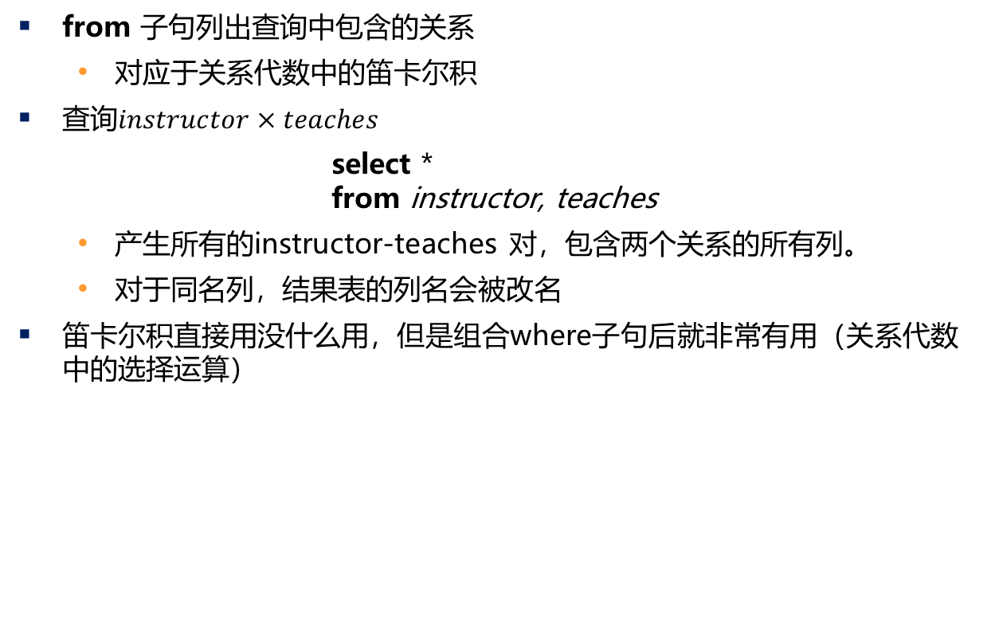
from 子句
from 子句列出查询中包含的关系
对应于关系代数中的笛卡尔积
查询$instructor×teaches$
select * from instructor, teaches
产生所有的instructor-teaches 对，包含两个关系的所有列。
对于同名列，结果表的列名会被改名
笛卡尔积直接用没什么用，但是组合where子句后就非常有用（关系代数中的选择运算）
Notes:
8

Slide 19
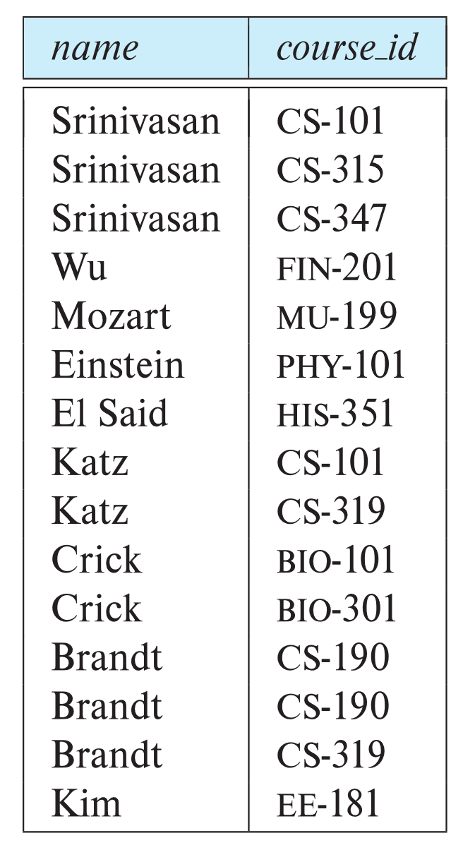
举例
查询所有老师的姓名和他们的授课的课程号
select name, course_id from instructor , teaches where instructor.ID = teaches.ID
查询艺术院所有老师的姓名和他们的授课的课程号
select name, course_id from instructor , teaches where instructor.ID = teaches.ID and instructor. dept_name = 'Art'
Notes:
9

Slide 20
重命名
as 子句用于重命名:
old-name as new-name
Oracle 表的重命名不能用as，列重命名可以用as，也可以不用
查询工资比计算机院某些老师高的所有老师的名字
select distinct T.name from instructor as T, instructor as S where T.salary > S.salary and S.dept_name = 'Comp. Sci.’
as 可以省略
instructor as T ≡ instructor T
Notes:
9

Slide 21
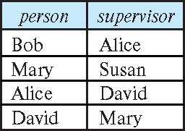
自连接 举例
关系 emp-super
查询“Bob”的主管
查询“Bob”主管的主管
查询 “Bob”所有的主管 （直接的或间接的）?
Notes:
9

Slide 22
字符串运算
字符串匹配运算 like. 可以包含下面两个通配符:
percent ( % ). 若干（0~n）个任意字符.
underscore ( _ ). 1个任意字符.
查询名字中含“dar”的所有老师名字.
select name from instructor where name like '%dar%'
匹配“100%”
like '100 \%' escape '\'
使用反斜杠 backslash (\) 作为转义前缀符.

Slide 23
字符串运算(续)
模式串是大小写敏感的。（其实字符串大小写都敏感）
模式匹配举例:
‘Intro%’ 匹配任何“Intro”开头的字符串.
‘%Comp%’ 匹配任何含“Comp”的字符串 .
‘_ _ _’ 匹配任何三字符长度的字符串.
‘_ _ _ %’ 匹配任何至少3字符长度的字符串。
SQL支持的一些字符串运算，比如：
concatenation (using “||”)
MySQL不支持，MySQL必须使用concat函数
converting from upper to lower case (and vice versa)
upper，lower
finding string length, extracting substrings, etc.
length，substr

Slide 24
对显示结果排序
查询所有老师的姓名，并按字典序排
select distinct name from instructor order by name
对每个属性，可以标明 desc 表示降序，asc 表示升序，默认为升序。
Example: order by name desc
能按多列进行排序（第一优先级，第二优先级）
Example: order by dept_name, name
可以使用表达式
order by substr(name,1,2)
可以使用数字指代select子句中的列进行排序
select *
from instructor
order by 3,2

Slide 25
where子句的逻辑谓词
between 比较运算
语法糖，x between a and b 相当于 x>=a and x <= b
比如: 查询工资在90000到100000的所有老师名字
select name from instructor where salary between 90000 and 100000
元组比较
select name, course_id from instructor, teaches where (instructor.ID, dept_name) = (teaches.ID, 'Biology');
不支持！！！
Oracle 支持 元组和单行子查询比较
select * from instructor
where (dept_name,salary) =
(select dept_name,salary from instructor where id = '80759')
Notes:
7

Slide 26
集合运算
并 ： 查询 2017秋季 或 2018春季开设课程的课程号
(select course_id from section where sem = 'Fall' and year = 2017) union (select course_id from section where sem = 'Spring' and year = 2018)
交 ： 查询 在2017秋季 和 2018春季都开设课程的课程号
(select course_id from section where sem = 'Fall' and year = 2017) intersect (select course_id from section where sem = 'Spring' and year = 2018)
差：查询 在2017秋季 开设，但没在 2018春季都开设课程的课程号
(select course_id from section where sem = 'Fall' and year = 2017) except (select course_id from section where sem = 'Spring' and year = 2018)
Oracle 使用 minus 代替 except

Slide 27
Set Operations (Cont.)
集合运算 union, intersect, and except
自动强制去重
默认采用归并方式，一般情况下， 效率较低
保留所有元组（不去重）
union all,
intersect all （Oracle 不支持）
except all. （Oracle 不支持）

Slide 28
空值 null
有可能某些元组的某些列有空值，它们被定义为null
null 意味着一个未知的值或值不存在
任何包含 null 的算术运算的结果为 null
Example: 5 + null returns null
谓词 is null 用来检测空值.
比如: 查询所有工资为空值的老师名字
select name from instructor where salary is null
谓词 is not null ， 当值不为空时为真

Slide 29
Null Values (Cont.)
null 认为是 未知，所以包含null的关系运算的结果都是 null
Example: 5 < null or null <> null or null = null
where 子句中的逻辑运算 (and, or, not); 当有空值时，空值被认为是未知，从而将二值逻辑扩展成三值逻辑.
and : (true and unknown) = unknown, (false and unknown) = false, (unknown and unknown) = unknown
or: (unknown or true) = true, (unknown or false) = unknown (unknown or unknown) = unknown
数据库是一个悲观主义者
where子句的结果如果是未知，会被认为假

Slide 30
聚集函数
多值函数，操作在一个列的多值集上，获得一个单值的函数
avg: 平均值 (只能用于数字) min:最小值 max: 最大值 sum: 求和（只能用于数字） count: 计数
聚集函数很多，这6个是通用的，都支持；各厂家会有自己的特有聚集函数，一般不通用，在第5章中会有介绍。
所有聚集函数都会忽略空值

Slide 31
聚集函数举例
查询计算机院老师的平均工资
select avg (salary) from instructor where dept_name= 'Comp. Sci.';
查询2018春季上课的老师数量
select count (distinct ID) from teaches where semester = 'Spring' and year = 2018;
查询课程表中的课程总数
select count (*) from course;
count(*) 表示表的行数量，与空值无关
count(id) 表示对id列进行计数，会忽略空值行

Slide 32
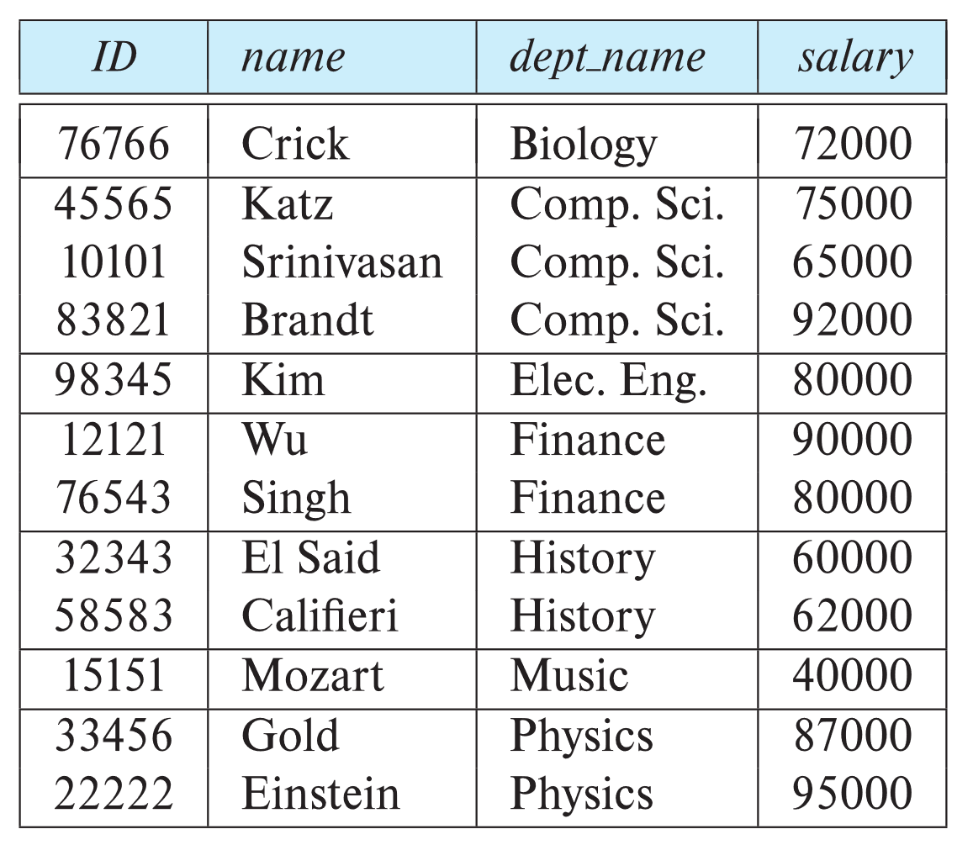
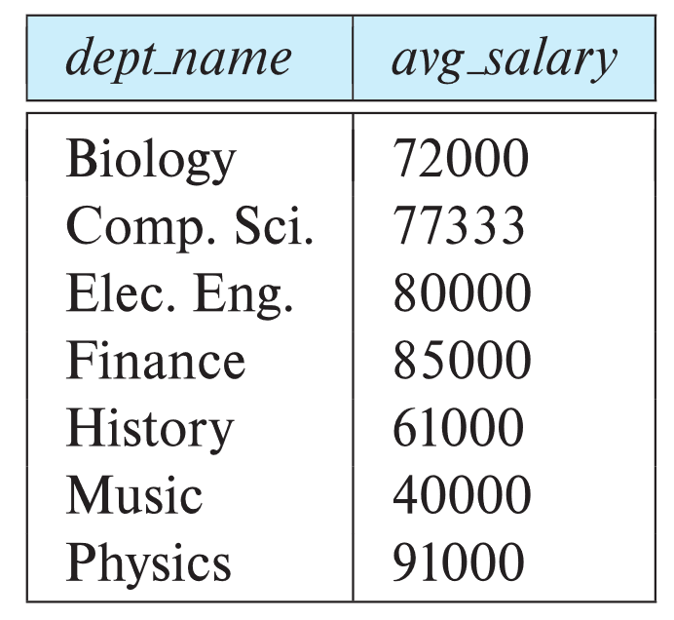
Group By 子句
查询每个院的平均工资
select dept_name, avg (salary) as avg_salary from instructor group by dept_name;

Slide 33
聚集 (续)
select 子句的非聚集函数列必须出现在 group by 子句中
/* erroneous query */ select dept_name, ID, avg (salary) from instructor group by dept_name;
select substr(dept_name,1,2),avg(salary)
from instructor
group by dept_name;
select dept_name,avg(salary)
from instructor
group by substr(dept_name,1,3);

Slide 34
Having 子句
查询所有平均工资超过42000的院系和平均工资
注意： where 子句在分组之前过滤，having 子句在分组之后过滤
having 子句中可以出现非聚集列，这些非聚集列必须在group by子句中出现。不过一般不会这么做，因为这样的过滤条件一般都会放到where子句中。
having 子句中聚集函数不必出现在select子句中
查询最高工资超过80000的院系的平均工资
select dept_name, avg(salary) avg_sal
from instructor
group by dept_name
having max(salary) > 80000
select dept_name, avg (salary) as avg_salary
from instructor
group by dept_name
having avg (salary) > 42000;

Slide 35
嵌套子查询
SQL提供嵌套子查询的机制。子查询就是在select-from-where 表达式中嵌入另外一个查询。
嵌套子查询可以出现在下面查询的 select A₁, A₂, ..., A_{n} from r₁, r₂, ..., r_{m} where P
比如:
From 子句: r_{i} 可以替换成任意合法的子查询
Where 子句: P 能替换成下面这种形式:
B <operation> (subquery) 或者 exists (subquery)
B 是属性 和 <operation> 在后面定义.
Select 子句:
A_{i} 能被标量子查询（返回单值的子查询）替代

Slide 36
集合成员

Slide 37
集合成员
查询2017秋和2018春都开设的课程
查询2017秋开设，但在2018春没有开设的课程
select distinct course_id
from section
where semester = 'Fall' and year= 2017 and course_id in (select course_id
from section
where semester = 'Spring' and year= 2018);
select distinct course_id
from section
where semester = 'Fall' and year= 2017 and course_id not in (select course_id
from section
where semester = 'Spring' and year= 2018);
问题：子查询中为什么不用distinct？

Slide 38
集合成员(续)
查询所有名字不是 “Mozart” 或 “Einstein”的老师姓名
select distinct name
from instructor
where name not in ('Mozart', 'Einstein')
查询10101号老师教过的所有学生（去重后的）数量
注意：上面的查询可以有更简单写法，这里只是为了体现语法
select count (distinct ID)
from takes
where (course_id, sec_id, semester, year) in (select course_id, sec_id, semester, year
from teaches
where teaches.ID= 10101);

Slide 39
集合比较 最好不用

Slide 40
集合比较– “some” 子句
查询比生物院某些老师工资高的老师姓名
使用 > some 子句
select distinct T.name
from instructor as T, instructor as S
where T.salary > S.salary and S.dept name = 'Biology';
select name
from instructor
where salary > some (select salary
from instructor
where dept name = 'Biology');

Slide 41
“some” 子句的定义
F <comp> some r ⇔ ∃ t ∈ r 满足 F <comp> t ) <comp> 可以是: <, ≤, >, =, ≠
0
(5 < some
5
) = true
(read: 5 < some tuple in the relation)
6
0
(5 < some
5
) = false
0
(5 = some
) = true
5
0
(5 ≠ some
5
) = true (since 0 ≠ 5)
(= some) ≡ in
However, (≠ some) ≡ not in

Slide 42
集合比较 – “all” 子句
查询比生物院所有老师工资都高的老师姓名
select name
from instructor
where salary > all (select salary
from instructor
where dept name = 'Biology');

Slide 43
“all” 子句的定义
F <comp> all r ⇔ ∀ t ∈ r (F <comp> t)
0
(5 < all
5
) = false
6
6
(5 < all
) = true
10
4
(5 = all
) = false
5
4
(5 ≠ all
) = true (since 5 ≠ 4 and 5 ≠ 6)
6
(≠ all) ≡ not in
However, (= all) ≡ in

Slide 44
空集测试
当子查询为非空集时， exists 指令返回真
exists r ⇔ r ≠ Ø
not exists r ⇔ r = Ø

Slide 45
“exists”子句的使用
查询2017秋和2018春都开设的课程号
select course_id from section as S where semester = 'Fall' and year = 2017 and exists (select * from section as T where semester = 'Spring' and year= 2018 and S.course_id = T.course_id);
关联列 Correlation name – variable S in the outer query
关联子查询 Correlated subquery – the inner query
查询每个院工资最低的教师姓名
select name from instructor a
where a.salary = (select min(salary) from instructor b
where a.dept_name = b.dept_name)

Slide 46
使用“not exists” 子句
查询上过心理学院所有课程的学生的ID和姓名.
Note that X – Y = Ø ⇔ X ⊆ Y
Note: 不能用 = all 写这个查询
select S.ID, S.name
from student as S
where not exists ( (select course_id
from course
where dept_name = 'Psychology')
except
(select T.course_id
from takes as T
where S.ID = T.ID));
第一个子查询列举生物院的所有课程
第二个子查询列举学生上过的所有课程

Slide 47
另外一种写法
SELECT a.id, a.name
FROM student a
WHERE NOT EXISTS
(SELECT 1
FROM course b
WHERE b.dept_name = 'Psychology'
AND NOT EXISTS
(SELECT 1
FROM takes c
WHERE a.id = c.id
AND b.course_id = c.course_id))

Slide 48
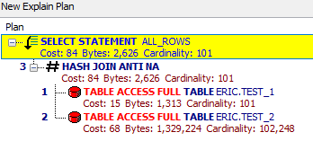
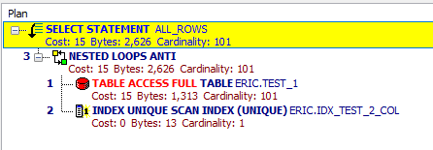
使用 not exists 替代 not in
在内部查询关联列有索引的情况下，not exists 的执行效率更高
not in 不会用到索引
select * from test_1
where col not in (select col from test_2);
select * from test_1 a
where not exists (select 1 from test_2 b where a.col = b.col);

Slide 49
测试子查询中存在重复元组 unique （不支持）
The unique construct tests whether a subquery has any duplicate tuples in its result.
The unique construct evaluates to “true” if a given subquery contains no duplicates .
查询2017年最多开设1次的课程
select T.course_id from course as T where unique ( select R.course_id from section as R where T.course_id= R.course_id and R.year = 2017);
替代：
select * from course a
where (select count(*) from section b where a.course_id = b.course_id and b.year = 2017) <= 1;
也可以用外联+group by+having来实现

Slide 50
From 子句中的嵌套子查询

Slide 51
From 子句中的嵌套子查询
SQL 允许在 from 子句中使用嵌套子查询
查询平均工资超过42000的院系的名称和平均工资
select dept_name, avg_salary from ( select dept_name, avg (salary) as avg_salary from instructor group by dept_name) where avg_salary > 42000;
这里我们没有having子句
另外一个写法 （Oracle的对应写法）
select dept_name, avg_salary from ( select dept_name, avg (salary) from instructor group by dept_name)
as dept_avg (dept_name, avg_salary)
where avg_salary > 42000;
select dept_name, avg_salary from ( select dept_name,
avg (salary) avg_salary from instructor group by dept_name)
dept_avg
where avg_salary > 42000;

Slide 52
with 子句
with子句提供一个方法，可以定义一个临时的视图，这个关系只用于with子句存在的这个查询中。
MySQL不支持
当你需要对子查询多次引用的时，用with子句，否则没有必要。
比如原版课件给的这个例子就是没必要的滥用
Find all departments with the maximum budget with max_budget (value) as (select max(budget) from department) select department.name from department, max_budget where department.budget = max_budget.value;
等价的推荐写法
select dept_name,budget from department
where budget = (select max(budget) from department)

Slide 53
查询每个院的平均工资，高于每院平均工资的平均值的院名称和平均工资
WITH ta
AS ( SELECT dept_name, AVG (salary) avg_sal
FROM instructor
GROUP BY dept_name)
SELECT *
FROM ta
WHERE ta.avg_sal > (SELECT AVG (avg_sal) FROM ta)

Slide 54
Complex Queries using With Clause
下面这个例子也是滥用with的例子
查询工资总额超过总工资平均值的院系和工资总额
with dept _total (dept_name, value) as
(select dept_name, sum(salary)
from instructor
group by dept_name),
dept_total_avg(value) as
(select avg(value)
from dept_total)
select dept_name
from dept_total, dept_total_avg
where dept_total.value > dept_total_avg.value;

Slide 55
一个复杂一点的例子
查询每年课程的授课人次超过本课程开设院在本年开设课程的修课总人数1/3的课程名，年份，修课人次，本院课程总修课人次，所占百分比
WITH ta
AS ( SELECT title,
year,
dept_name,
COUNT (*) cnt
FROM takes NATURAL JOIN course
GROUP BY title, year, dept_name),
tb
AS ( SELECT dept_name, year, SUM (cnt) total
FROM ta
GROUP BY dept_name, year)
SELECT ta.title,
ta.year,
ta.dept_name,
cnt,
total,
ROUND (cnt / total * 100, 0) || '%' ratio
FROM ta, tb
WHERE ta.dept_name = tb.dept_name
AND ta.year = tb.year
AND ta.cnt * 3 > total;

Slide 56
标量子查询
标量子查询返回值必须是单值
列出所有院和这个院的老师数（这个不必要用标量子查询，推荐使用外联+分组）
select dept_name, ( select count(*) from instructor where department.dept_name = instructor.dept_name) as num_instructors from department;
标量子查询的一个典型应用
排名
在第五章 rank部分讲解

Slide 57
数据库的修改
删除元组
插入新的元组
更新某些元组的值

Slide 58
删除
删除所有老师
delete from instructor
删除所有金融系的老师 delete from instructor where dept_name= 'Finance’;
删除所有院系所在地在watson楼的院系的老师
delete from instructor where dept name in (select dept name from department where building = ‘Watson’);

Slide 59
Deletion (Cont.)
删除工资比平均工资低的老师
问题:删除老师时，平均工资也会升高，那会不会把所有老师都删掉？
SQL中处理:
第一步, 计算avg (salary)，并查找符合条件的元组
第二步, 删除之前找到的元组，不会重新计算avg和重新查找符合条件的元组。
delete from instructor
where salary < (select avg (salary)
from instructor);

Slide 60
插入
增加一个新课程
insert into course values ('CS-437', 'Database Systems', 'Comp. Sci.', 4);
或等价于
insert into course (course_id, title, dept_name, credits) values ('CS-437', 'Database Systems', 'Comp. Sci.', 4);
新增一个学生，其已修学分为null
insert into student values ('3003', 'Green', 'Finance', null);
或等价于
insert into student（id，name，dept_name）
values('30003','Green','Finance');

Slide 61
插入(续)
将音乐学院已修学分超过144个的同学录取为音乐学院的老师，工资为18000
insert into instructor select ID, name, dept_name, 18000 from student where dept_name = 'Music' and total_cred > 144;
倍增表的内容
insert into table1 select * from table1
这个往往会导致问题
那么问题来了，怎么清除掉倍增的数据了（相同元组只保留1个）？

Slide 62
更新
所有人涨薪5%
update instructor set salary = salary * 1.05
所有工资低于70000的涨薪5% update instructor set salary = salary * 1.05 where salary < 70000;
所有工资低于平均值的涨薪5%
update instructor set salary = salary * 1.05 where salary < (select avg (salary) from instructor);

Slide 63
更新 (续)
给工资超过100000的涨薪3%，其他人涨薪5%
写成 两个 update 语句:
update instructor set salary = salary * 1.03 where salary > 100000; update instructor set salary = salary * 1.05 where salary <= 100000;
顺序非常重要！！！
可以使用case 表达式，使用1个update语句完成。 (下一页)

Slide 64
Case Statement for Conditional Updates
Same query as before but with case statement
UPDATE instructor
SET salary =
CASE
WHEN salary <= 100000 THEN salary * 1.05
ELSE salary * 1.03
END

Slide 65
Case 表达式
类似于C的switch结构
类似于C的if-else结构
CASE EXP
WHEN val_1 THEN
WHEN val_2 THEN
…
ELSE
END
注意条件顺序的影响，当之前的条件满足后，后面的条件判断不会进行，比如:
case when exp_1 then
when exp_2 then
...
else
end
case when score > 60 then 'pass'
when score > 70 then 'good'
else 'excellent'
end

Slide 66
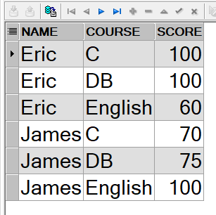
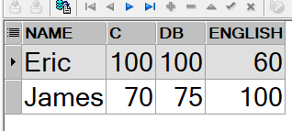
Case 表达式
case表达式可以出现在查询的select子句中
应用：交叉表查询

Slide 67
交叉表查询
Oracle 特有，11g 及以后支持
通用办法
case表达式，oralce可以用decode函数替代，mysql可以用if函数替代
SELECT *
FROM scores PIVOT (MAX (score) FOR course IN ('C', 'DB', 'English'));
select name,
max(case course when 'C' then score else null end) C,
max(case course when 'DB' then score else null end) DB,
max(case course when 'English' then score else null end) English
from scores
group by name;

Slide 68
利用标量查询更新
重新计算所有学生的已修学分
update student S set tot_cred = (select sum(credits) from takes, course where takes.course_id = course.course_id and S.ID= takes.ID.and takes.grade <> 'F' and takes.grade is not null);
这会将没有选课的学生的已修学分置成null
如果想置成0，可以替代sum(credits), 使用:
case when sum(credits) is not null then sum(credits) else 0 end
Oracle 可以使用 NVL(sum(credits),0) 等价替代

Slide 69
End of Chapter 3

